Slide 2
XUÂN HỒNG VỪA SANG
Đỗ Vy Hạ

Slide 3
1. Xuân hồng vừa sang hoa lá tươi nảy mầm. Chim rừng tung bay trong gió mai nồng ấm. Nắng chiếu ánh quang xua bóng đêm đông tàn. Con ca hát mừng tạ ơn Chúa cao sang.

Slide 4
ĐK: Chúa đến chúc phúc trên trần gian, cho tim con say men hương tình xuân thơm nồng ôi bàn tay ân thánh. Với khúc kính mến con hòa ca, xin dâng lên tôn nhan muôn lời kinh, nguyện đời con được luôn vững tin.

Slide 5
2. Tơ đàn ngân vang trong tiếng ca nhịp nhàng. Hương mùa xuân mới theo gió tung ngàn hướng. Cảm mến Chúa xuân đã điểm tô đẹp ngời. Con ca hát mừng ngợi danh Chúa vinh quang.

Slide 6
ĐK: Chúa đến chúc phúc trên trần gian, cho tim con say men hương tình xuân thơm nồng ôi bàn tay ân thánh. Với khúc kính mến con hòa ca, xin dâng lên tôn nhan muôn lời kinh, nguyện đời con được luôn vững tin.

Slide 7
3. Xin từng ngày tháng con nhớ ghi tạc lòng. Ân tình Ngài ban cho thế gian nguồn sống. Mãi mãi chúc khen danh Chúa vang xa gần. Muôn dân khắp trời bừng reo khúc hân hoan.

Slide 8
ĐK: Chúa đến chúc phúc trên trần gian, cho tim con say men hương tình xuân thơm nồng ôi bàn tay ân thánh. Với khúc kính mến con hòa ca, xin dâng lên tôn nhan muôn lời kinh, nguyện đời con được luôn vững tin.

Slide 10
ĐÁP CA
Lạy Chúa, Thiên Chúa con thờ, Chúa rất cao vời vượt trên mây trời ngàn đời danh Chúa sáng ngời.

Slide 12
ALLELUIA
Anh em hãy luôn kết hợp với Thầy như Thầy ở với anh em. Ai luôn kết hợp với Thầy thì người ấy sinh nhiều hoa trái.

Slide 14
CỦA LỄ MÙA XUÂN
Hoàng Lực, CSC

Slide 15
1. Mùa xuân sang hoa mai vàng khoe màu chào mừng năm mới, Của lễ mùa xuân là bánh thơm với rượu ngát hương. Con xin dâng lên ước mong Ngài nhận cho lễ này. Trọn hồn xác con kết liên trong lễ vật này Chúa ơi.

Slide 16
ĐK: Dâng, Xin dâng lên Chúa lễ ân tình thắm màu sắc xuân. Nguyện ơn trên tuôn tràn muôn thánh ân chan hòa cuộc sống. Hương xuân nay đã về mùa xuân Chúa trong tâm hồn. Một niềm tin sắt son Chúa chúc lành của lễ con dâng.

Slide 17
2. Mừng xuân sang con dâng Ngài ước nguyện của một năm mới, Cuộc sống đời con đầy lắng lo ưu phiền sớm hôm. Mong luôn an vui với gia đình và cả Xứ đạo. Nguyện xin đoái thương, ban dư tràn những phúc lành Chúa Xuân.

Slide 18
ĐK: Dâng, Xin dâng lên Chúa lễ ân tình thắm màu sắc xuân. Nguyện ơn trên tuôn tràn muôn thánh ân chan hòa cuộc sống. Hương xuân nay đã về mùa xuân Chúa trong tâm hồn. Một niềm tin sắt son Chúa chúc lành của lễ con dâng.

Slide 19
3. Từ nơi xa nay con về quê nhà mừng xuân đang đến, cuộc sống đoàn viên là ước mong bao ngày cách xa. Con xin dâng lên những công việc cùng những cách trở. Lời nguyện thiết tha mong gia đình sẽ sum vầy mãi luôn.

Slide 20
ĐK: Dâng, Xin dâng lên Chúa lễ ân tình thắm màu sắc xuân. Nguyện ơn trên tuôn tràn muôn thánh ân chan hòa cuộc sống. Hương xuân nay đã về mùa xuân Chúa trong tâm hồn. Một niềm tin sắt son Chúa chúc lành của lễ con dâng.

Slide 21
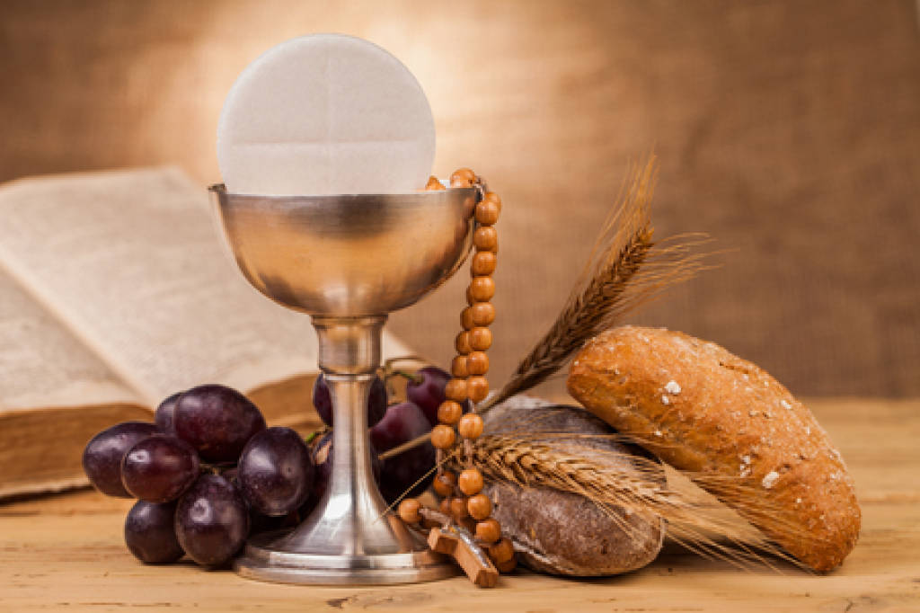

Slide 22
TRỜI XUÂN TƯƠI SÁNG
Đạo Minh

Slide 23
1. Trời xuân tươi sáng dịu dàng, người vật cỏ cây đón chào ánh xuân. Lòng tôi phơi phới vui mừng, mừng được Chúa ban an lành xác hồn. Kìa muôn hoa phơi mầu vui tươi trên ngành cây, và muôn chim đua mừng xuân, ca giọng thanh bai. Nhắc tôi phải ghi lòng muôn ơn lành Chúa ban.

Slide 24
ĐK: Cùng ánh Xuân sang, đượm hương thơm ngát chúng con cám ơn Chúa ban ngày Xuân. Cùng tiếng muôn chim, cùng hoa muôn sắc, chúng con ngợi mừng Thiên Chúa chí nhân.

Slide 25
2. Thầm suy quá khứ cuộc đời, lòng vị thánh nhân an bình sướng vui. Vì bao giây phút qua rồi, là những phút giây sống thờ Chúa Trời. Đời ta bao năm đã trôi qua như giòng sông, và mang theo bao điều đen nhơ và đau thương. Dám xin Chúa nhân từ thương tha giờ phút hư.

Slide 26
ĐK: Cùng ánh Xuân sang, đượm hương thơm ngát chúng con cám ơn Chúa ban ngày Xuân. Cùng tiếng muôn chim, cùng hoa muôn sắc, chúng con ngợi mừng Thiên Chúa chí nhân.

Slide 27
3. Nguyền cho danh Chúa rạng ngời, nguyền cho Nước Cha lan tràn khắp nơi. Nguyền cho danh thánh Mẹ lành hằng được các con kính yêu hết tình. Nguyền cho bao linh hồn nay đang phải lầm than, được ơn ăn năn và nghe theo lời E-van. Chúc danh Cha Thiên đình luôn luôn được hiển vinh.

Slide 28
ĐK: Cùng ánh Xuân sang, đượm hương thơm ngát chúng con cám ơn Chúa ban ngày Xuân. Cùng tiếng muôn chim, cùng hoa muôn sắc, chúng con ngợi mừng Thiên Chúa chí nhân.

Slide 29
4. Rày con xin Chúa thiên đàng gìn giữ ủi an các người nghĩa thân nguyền thương tất cả gia đình, phù hộ chở che, xuống muôn phúc lành. Nguyền xin ban cho những ân nhân cho bà con, đời nay siêng năng làm tôi Cha lành tận trung, đến khi bỏ gian trần, mau lên trời nghỉ an.

Slide 30
ĐK: Cùng ánh Xuân sang, đượm hương thơm ngát chúng con cám ơn Chúa ban ngày Xuân. Cùng tiếng muôn chim, cùng hoa muôn sắc, chúng con ngợi mừng Thiên Chúa chí nhân.

Slide 31
5. Đời ta như cánh hoa tàn, tiền bạc sướng vui như làn khói tan. Đừng ham chức tước, oai quyền, đừng chọn quý sang sướng vui xác hèn. Rày ta chăm lo dùng cho nên khoảng thời gian, hầu khi lâm chung hồn ta ly trần hỉ hoan, lướt mây thẳng lên trời, muôn muôn đời thảnh thơi.

Slide 32
ĐK: Cùng ánh Xuân sang, đượm hương thơm ngát chúng con cám ơn Chúa ban ngày Xuân. Cùng tiếng muôn chim, cùng hoa muôn sắc, chúng con ngợi mừng Thiên Chúa chí nhân.

Slide 34
XUÂN HỒNG ÂN
Lm. Thái Nguyên

Slide 35
1. Xuân nay Xuân lại về, ah ah ah Xuân về, ah ah ah Xuân về. Xuân về hoa lá đẹp tươi, Xuân về bao người mừng vui. Tung hô Chúa Trời thương ban cho đời Mùa Xuân năm mới. Con dâng lời câu ngợi ca tung hô Chúa Mùa Xuân đã điểm tô cho thế nhân đẹp ngời.

Slide 36
ĐK. Dâng lên niềm tri ân dâng lên lòng tin mến. Con ca ngợi Thiên Chúa, Chúa Xuân muôn đời. Xin thương đời lầm than ban ơn chan hòa khắp chốn. Cho mọi người nhận biết Chúa là Mùa Xuân.

Slide 37
2. Xuân nay Xuân lại về, ah ah ah Xuân về, ah ah ah Xuân về. Xuân về cho thắm tình quê, Xuân về tô đẹp trần thế. Nhưng sao cuộc đời chưa vui chưa đẹp còn nhiều tăm tối. Bao lỗi tội bao nỗi trôi theo kiếp sống mù khơi vẫn đầy vơi bao chiến tranh hận thù.

Slide 38
ĐK. Dâng lên niềm tri ân dâng lên lòng tin mến. Con ca ngợi Thiên Chúa, Chúa Xuân muôn đời. Xin thương đời lầm than ban ơn chan hòa khắp chốn. Cho mọi người nhận biết Chúa là Mùa Xuân.

Slide 39
3. Xuân nay Xuân lại về, ah ah ah Xuân về, ah ah ah Xuân về. Xuân về se kết tình thương, Xuân về cho đời một hướng. Nhưng bao con người chưa quay trở về họp đoàn dân thánh. Cha nhân lành xin đổi thay bao kiếp sống cuồng say quay về đây chung hát câu xum vầy.

Slide 40
ĐK. Dâng lên niềm tri ân dâng lên lòng tin mến. Con ca ngợi Thiên Chúa, Chúa Xuân muôn đời. Xin thương đời lầm than ban ơn chan hòa khắp chốn. Cho mọi người nhận biết Chúa là Mùa Xuân.

Slide 42
NỮ VƯƠNG MÙA XUÂN
Lm. Vũ Mộng Thơ

Slide 43
1. Ðông qua mau trúc xinh nghiêng nghiêng đợi chờ. Xuân mới về hồn con say ngát ý thơ. Hoa xinh tươi thắm hương trong làn gió mới. Tiến dâng Mẹ Nữ Vương mùa xuân yêu thương.

Slide 44
ÐK. Ma-ri-a chúng con kính dâng lên Mẹ tin yêu thương dẫu ngàn khó nguy trăm đường. Mẹ hãy thương xuống muôn hồng ân chan chứa. Nguyện tháng ngày chúc khen tình mẹ yêu thương.

Slide 45
2. Xuân êm say ngất ngây như muôn nụ hồng vui gió về cùng vang ca khúc yêu đương. Tim ươm Xuân thắm xinh trong màu mắt biếc. Hãy ca khen Nữ Vương mùa xuân yêu thương.

Slide 46
ÐK. Ma-ri-a chúng con kính dâng lên Mẹ tin yêu thương dẫu ngàn khó nguy trăm đường. Mẹ hãy thương xuống muôn hồng ân chan chứa. Nguyện tháng ngày chúc khen tình mẹ yêu thương.

Slide 47
3. Xin chi đây trước tôn nhan Mẹ nhân hiền. Bao tháng ngày Mẹ ơi trông đến quê hương. Tuy phong sương vẫn luôn quay về một hướng. Sống trong Mẹ Nữ Vương mùa xuân yêu thương.

Slide 48
ÐK. Ma-ri-a chúng con kính dâng lên Mẹ tin yêu thương dẫu ngàn khó nguy trăm đường. Mẹ hãy thương xuống muôn hồng ân chan chứa. Nguyện tháng ngày chúc khen tình mẹ yêu thương.

